Slide 1
自我介紹 (nizima live)

Slide 2

目標
Notes:
創建一個具有銀色中長髮和銳利藍眼的動畫風格角色。角色表情中性或平靜，穿著黑色連帽衫，膚色較白。背景是簡單的白色，整體風格乾淨且簡約，陰影處理平滑。角色拿著一顆足球

Slide 3

阻礙
Notes:
一個具有銀色中長髮和銳利藍眼瞳孔小的動畫風格角色他的父母在他的兩邊責罵主角。角色表情中性或平靜，穿著黑色連帽衫，膚色較白。整體風格乾淨且簡約，陰處理影平滑。背景在家裡的房間裡

Slide 4
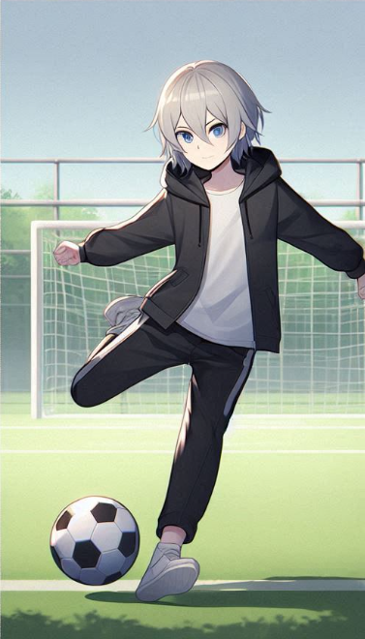
努力
Notes:
背景是一個足球場，一個具有銀色中長髮和銳利藍眼瞳孔小的動畫風格角色在球場上踢球。角色表情中性或平靜，穿著黑色連帽衫，膚色較白。整體風格乾淨且簡約，陰處理影平滑。

Slide 5
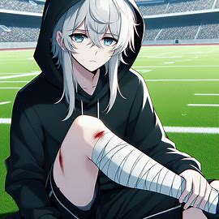
結果
Notes:
一個具有銀色中長髮和銳利藍眼瞳孔小的動畫風格角色。坐在足球場上抱著受傷的腿。角色表情中性疼痛。穿著黑色連帽衫，膚色較白。整體風格乾淨且簡約，陰處理影平滑。背景在足球場

Slide 6
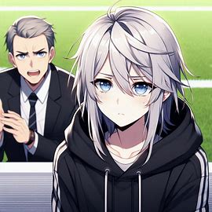
意外
Notes:
一個具有銀色中長髮和銳利藍眼瞳孔小的動畫風格角色。一位教練在旁邊鼓勵主角。角色表情沮喪。穿著黑色連帽衫，膚色較白。整體風格乾淨且簡約，陰處理影平滑。背景在足球場

Slide 7
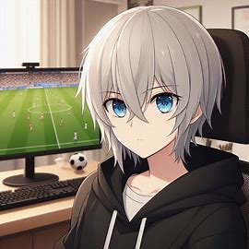
轉彎
Notes:
一個具有銀色中長髮和銳利藍眼瞳孔小的動畫風格角色。坐在電腦桌前觀看足球比賽。角色表情認真。穿著黑色連帽衫，膚色較白。整體風格乾淨且簡約，陰處理影平滑。背景在房間裡

Slide 8
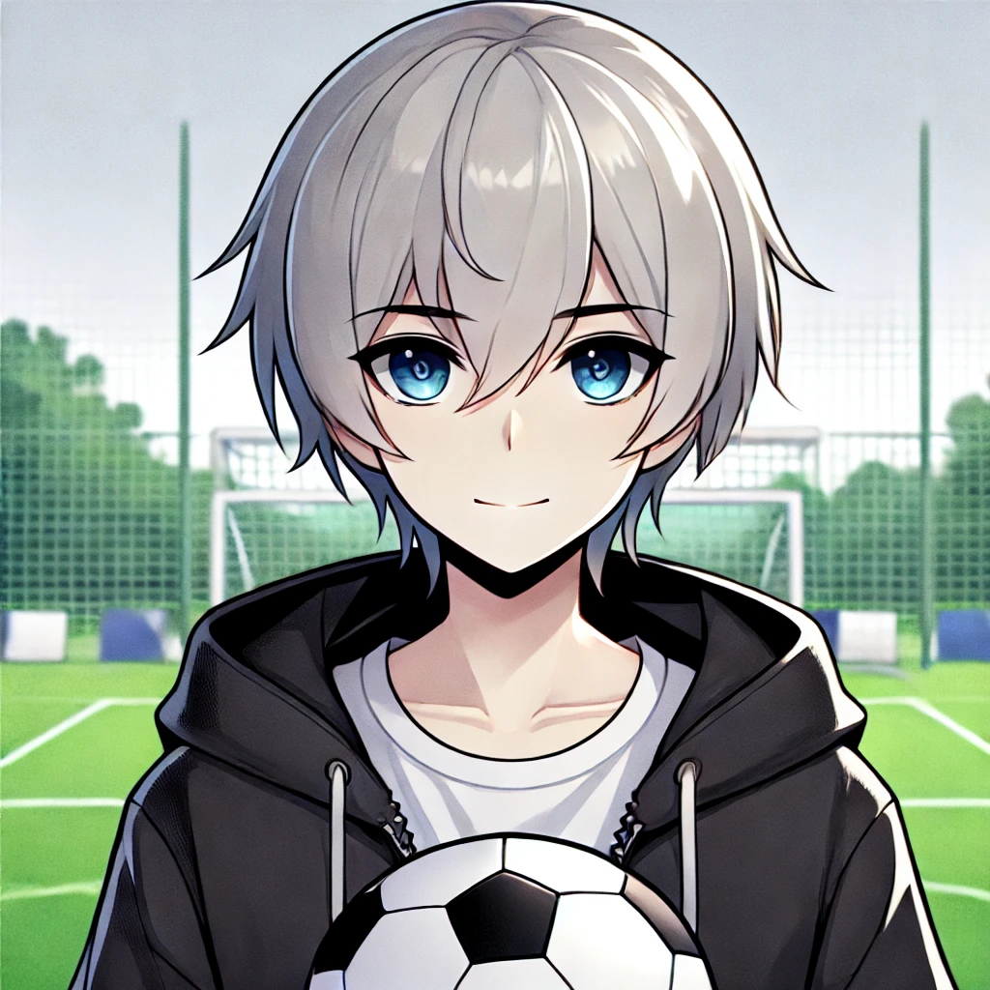
結局
Notes:
創建一個具有銀色中長髮和銳利藍眼的動畫風格角色。角色表情中性或平靜，穿著黑色連帽衫，膚色較白。背景是簡單的白色，整體風格乾淨且簡約，陰影處理平滑。角色拿著一顆足球

